Slide 1
Ταυτότητες
Γιώργος Μαυρομμάτης

Slide 2
ταυτότητα
Σήμερα θα ασχοληθούμε με θέματα ταυτότητας.
Αλλά τι είναι η ταυτότητα; Τι εννοούμε με τον όρο/ έννοια ταυτότητα;
Σε τι αναφερόμαστε όταν μιλάμε για ταυτότητα; Ατομικές και συλλογικές
Πως δημιουργούνται οι ταυτότητες;
Έχουμε μία ταυτότητα ή πολλές ταυτότητες; Ποια είναι η σχέση μεταξύ των διαφορετικών μας ταυτοτήτων;
Οι ταυτότητες αλλάζουν οι παραμένουν σταθερές;
Ως άνθρωποι/ άτομα/ υποκείμενα έχουμε τη δυνατότητα αλλαγής ή παραμένουμε πάντα οι ίδιοι;
Επίσης συνήθως θεωρούμε ότι οι ταυτότητες μας διαδραματίζονται ή εδράζονται σε ένα μέρος. Τι λέτε συμφωνείτε; Μπορούμε να έχουμε διαεθνικές ή διαχωρικές ταυτότητες;

Slide 3
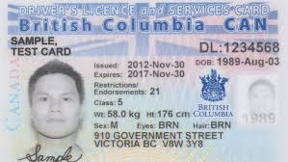
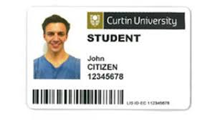

Slide 4
φιλοσοφικές σκέψεις
Σωκράτης «Γνώθης αυτόν»
Descartes (Καρτέσιος) «Αμφιβάλλω, άρα σκέφτομαι, άρα υπάρχω»
Hegel « Ο κύριος και ο δούλος» και η αρχή της φαινομενολογίας («Φαινομενολογία του πνεύματος»
Jean Paul Sartre «η κόλαση είναι οι άλλοι»
Heidegger (1969) «Σε κάθε οντότητα ανήκει μια ταυτότητα, η ενότητα με τον εαυτό του»
Paul Recoeur (1992) «Υπάρχει μια παγιωμένη μορφή απάντησης στο χρόνο που απαντάει στο ερώτημα ποιος είμαι;»
Julia Κristeva «Ξένοι στον εαυτό μας» (ή τουλάχιστον μερικώς ξένοι στον εαυτό μας)

Slide 5
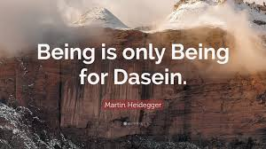
Heidegger

Slide 6
Ατομική ταυτότητα
Ταυτότητα/ identity/ Από το λατινικό idem που σημαίνει ομοιότητα.
Το θέμα της προσωπικής ταυτότητας έχει απασχολήσει σε μεγάλο βαθμό την ψυχολογία.
Προσωπική ψυχολογική ταυτότητα: μια μορφή αυτό-εικόνας, η εικόνα μας για τον εαυτό μας. Σκεφτείτε την ψυχανάλυση και τη συμβουλευτική του εαυτού.
Ίσως όμως να μην υπάρχει μια ταυτότητα αλλά να υπάρχουν πολλών ειδών ταυτότητες: έμφυλες, πολιτισμικές, ταξικές, επαγγελματικές, οικογενειακές κτλ.
Προφανώς δεν είμαστε/ έχουμε μια ιδιότητα αλλά πολλές ιδιότητες. Δεν είμαστε ένα πράγμα αλλά πολλά πράγματα. Ίσως ακόμα να μην είμαστε ένα συνεχές και ομοιογενές υποκείμενο αλλά να είμαστε ανομοιογενείς και ασυνεχείς.

Slide 7
Πως παράγονται οι ταυτότητες;
Ετεροπροσδιορισμός, η ταυτότητα παράγεται σε αντιδιαστολή με κάτι άλλο.
Hegel, «Φαινομενολογία του Πνεύματος», υπαρξιακή συσχέτιση και ο «Κύριος» και ο «Δούλος».
Hegel, η διαλεκτική του Κυρίου και του Δούλου, η οποία επηρέασε τον Μαρξ και την ιδέα του περί ταξικού αγώνα. Η φαινομενολογία του πνεύματος, η ιστορία του «Κυρίου» και του «Δούλου» και η έννοια της φαινομενολογίας ή υπαρξιακής εξάρτησης του ενός με τον άλλον. Η ύπαρξη του ενός καθορίζεται από τον άλλον. Η έννοια της αναγνώρισης. Ο Κύριος κατασκευάζει το Δούλο, του «φτιάχνει» την ταυτότητα.
Ο Δούλος αναγνωρίζει τον Κύριο και δέχεται την δουλικότητα ενώ ο Κύριος δεν αναγνωρίζει τον Δούλο, αλλά ετεροπροσδιορίζεται ως μη δούλος.
Αυτό θα το δούμε και στη συνέχεια σε σχέση με τη φυλετική ταυτότητα (Fannon, Black Skin-White Masks)
Από την άλλη πλευρά, έχουμε τον αυτό-προσδιορισμό. Εμείς οι ίδιοι ορίζουμε την ταυτότητα μας.

Slide 8
Ορισμένες σκέψεις για την ταυτότητα
«Η ταυτότητα είναι η ιστορία που λέμε στον εαυτό μας» Hall 1996
«οι ταυτότητες είναι οχήματα που μας μεταφέρουν» Hall 1996
«Η δημιουργία της ταυτότητας είναι σαν τη δημιουργία της πλοκής σε μια ιστορία» Paul Ricoeur 1992
Ricoeur (1992) «η ταυτότητα ως idem (ομοιότητα) αλλά και ως ipse (διαφορά)»
Ίσως η ταυτότητα να είναι μια αναπαράσταση του εαυτού προς τον εαυτό αλλά και τους άλλους, ίσως η αναπαράσταση αυτή να αλλάζει στο χρόνο αλλά και στο χώρο.

Slide 9
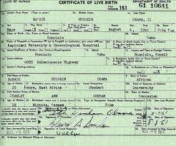
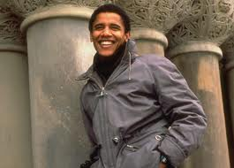
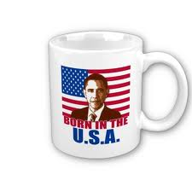
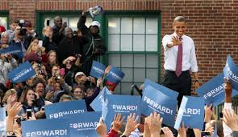

Ο πρώτος Αφρο-αμερικάνος πρόεδρος των ΗΠΑ (γεννημένος στη Χαβάη)

Slide 10
H θεωρία της διατομής
Η εμπειρία μας και η σύγχρονη θεωρητική ανάλυση πρεσβεύει ότι: Ζούμε σε έναν κόσμο που ο καθένας από εμάς έχει πολλές ταυτότητες. Δεν είμαστε μια ιδιότητα, μια ταυτότητα. Είμαστε περισσότερο από μια κατηγορία (φύλο, φυλή, εθνότητα, τάξη, ηλικία κτλ.).
Η θεωρία της διατομής (intersection theory) και η «αρχιτεκτονική της εξουσίας» στις ζωές των ανθρώπων.
Η θεωρία της διατομής και οι «μαύρες φεμινίστριες» στις ΗΠΑ (υπάρχουν πολλών ειδών καταπιέσεις πέραν της γυναικείας καταπίεσης, υπάρχουν και άλλες καταπιέσεις (χρώμα) που λειτουργούν συνεργατικά)
Η φυλή και η εθνότητα σε συνδυασμό με την τάξη (μόρφωση, οικονομικό επίπεδο κτλ.), το φύλο, την ηλικία αποτελούν τις βασικές κατηγορίες πάνω στις οποίες δομείται η «αρχιτεκτονική της εξουσίας» σε επίπεδο της κοινωνίας.

Slide 11
Σύγχρονες θεωρίες: είμαστε μόνο η εθνότητα μας;
Η «θεωρία τομής» (intersection theory):
Η φυλή και η εθνότητα σε συνδυασμό με την τάξη (μόρφωση, οικονομικό επίπεδο κτλ.), το φύλο, την ηλικία κτλ. αποτελούν τις βασικές κατηγορίες πάνω στις οποίες δομείται η «αρχιτεκτονική της εξουσίας» σε επίπεδο της κοινωνίας.
Συνδυασμός φυλής/ εθνότητας, τάξης, φύλου, ηλικίας, σεξουαλικότητας που δρουν δια-δραστικά στο επίπεδο της κοινωνίας και δημιουργούν την αρχιτεκτονική της εξουσίας γύρω μας.
Τι καλύτερο παράδειγμα από το παρακάτω κινηματογραφικό, το πως η κινηματογραφική ματιά συλλαμβάνει διαχρονικά τη θεωρία της διατομής

Slide 12

All that heaven allows (1955) Douglas Sirk. Διαφορές Ηλικίας και τάξης

Slide 13
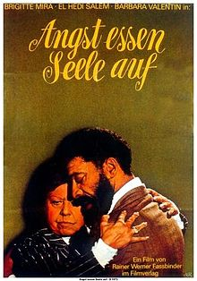
Fear eats the soul (1974) Fassbinder. Διαφορές ηλικίας και εθνικότητας (όχι αναγκαστικά τάξης)

Slide 14
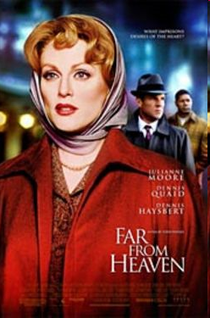
Far from heaven 2002, 1950s Hartford US. Διαφορές τάξης, χρώματος αλλά και θέματα σεξουαλικότητας

Slide 15
Θεωρήσεις για την ταυτότητα
Οι στάσιμες ταυτότητες, οι ταυτότητες που δεν αλλάζουν, οι αρχέγονες ταυτότητες. Είμαστε αυτό που είμαστε και αυτό το οποίο είμαστε δεν αλλάζει. Ουσιοκρατία.
Οι ευμετάβλητες ταυτότητες, οι ταυτότητες ως μια διαδικασία μετασχηματισμού. Αυτό το οποίο είμαστε αλλάζει με την πάροδο του χρόνου αλλά και τις επιρροές μας.
Η διαλεκτική της αλλαγής. Πολύ-ταυτότητα αλλά όχι συγκερασμός, αποσπασματικοί κόσμοι.
Υβριδικές ταυτότητες: πως γεννιέται το νέο, το καινούριο, οι διαφορετικές επιρροές παράγουν κάτι το καινούριο. Μια δυνατότητα σύνθεσης και συγκερασμού του εαυτού. Ο εαυτός ως υποκείμενο σύνθεσης και αλλαγής.

Slide 16
Διαεθνική ταυτότητα;
Τι θα μπορούσε να ήταν η δια-εθνική ταυτότητα;
Από το dasein σε τι;
Θα μπορούσαμε η ταυτότητα μας να διαδραματίζεται μεταξύ διαφορετικών χωρών;
Και εάν ναι; Υπάρχει μια θεωρία διατομής που να προσφέρει ένα συγκερασμό;
Πως αντιλαμβάνεστε την έννοια της διαεθνικής ταυτότητας;
Και αυτές οι ταυτότητες είναι ατομικές ή συλλογικές;

Slide 17


Slide 18


Slide 19
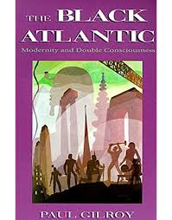
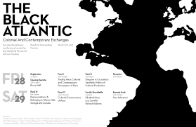
Μιλήσαμε για το δια-εθνισμό αλλά υπάρχει και η διασπορά

